Slide 1

Підсумки методичної роботи
ТММО відділу освіти, сім’ї, молоді та спорту
Чудейської сільської ради за 2021 – 2022 н. р.
2022 рік

Slide 2
Система освіти громади – це 7 закладів загальної середньої освіти, 4 заклади дошкільної освіти. Координує діяльність ТММО громади методична рада відділу освіти Чудейської сільської ради, яка налічує 9 осіб, а саме:
ПІБ керівників ТММО | Заклад в якому працює, посада | Напрям діяльності
Биндю Ніна Василівна | Чудейський ліцей №2 Вчитель математики | математика, фізика, астрономія, інформатика, атестація
Фрунза Георгій Володимирович | Чудейський ліцей №2 Учитель фізичної культури | «Захист України »., фізична культура, трудове навчання, гурткова робота
Іванович Наталя Борисівна | Чудейський ліцей №2 Заступник директора з ВР, учитель географії та образотворчого мистецтва | мистецтво, християнська етика, географія, виховна робота
Лупашку Людмила Василівна | Чудейський ліцей №2 Учитель початкових класів | Початкова освіта, дошкілля
Мікайлу Марія Георгіївна | Чудейський ліцей №1 Заступник директора з ВР, учитель румунської мови та літератури | Румунська мова та література, історія, правознавство, іноземні мови
Сандулович Михайло Валерійович | Чудейський ліцей №2 Учитель інформатики | Курси підвищення кваліфікації, шкільні бібліотеки, сайт відділу освіти,
Микайло Олена Василівна | Їжівський ліцей Учитель біології | Біологія, хімія, екологія, основи здоров’я
Іонашку Альона Модестівна | Їжівський ліцей Учитель української мови та літератури | Українська філологія, українознавство, зарубіжна література
Торська Марина Миколаївна | Чудейський ліцей №2 Практичний психолог, учитель інформатики | Психологія, інклюзивне навчання, трудове навчання

Slide 3
У 2021/2022 н.р. продовжено роботу по реалізації науково-методичної проблеми
«Компетентнісно спрямована освіта, як шлях до модернізації навчально-виховного процесу, формування в учнів технології життєвого успіху».

Slide 4
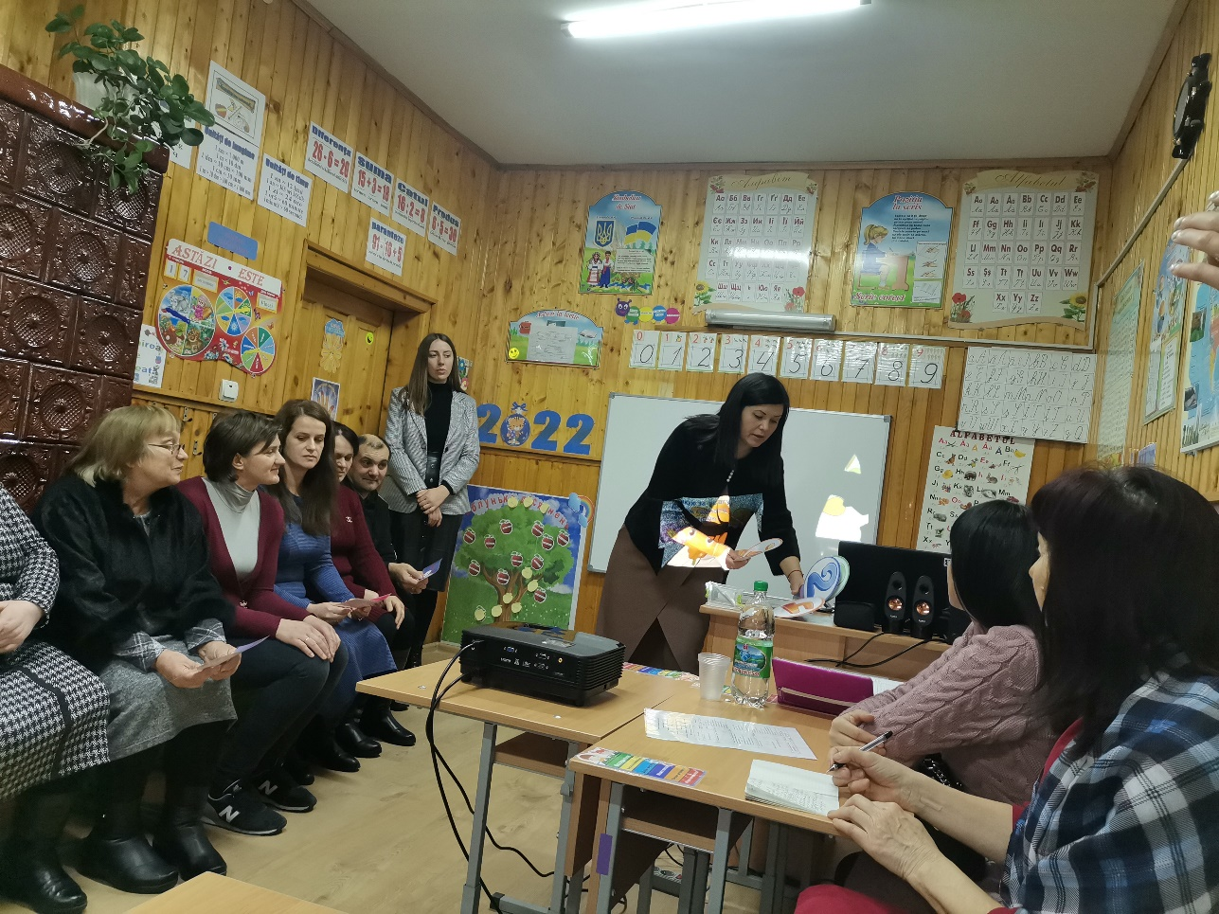
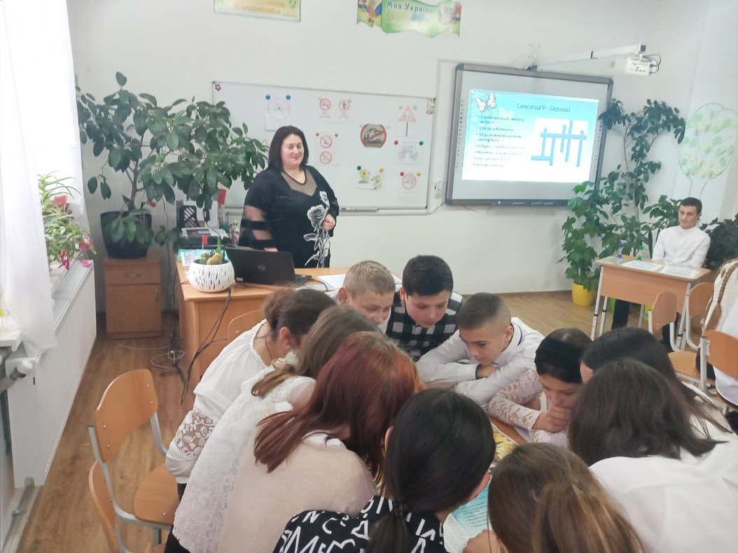
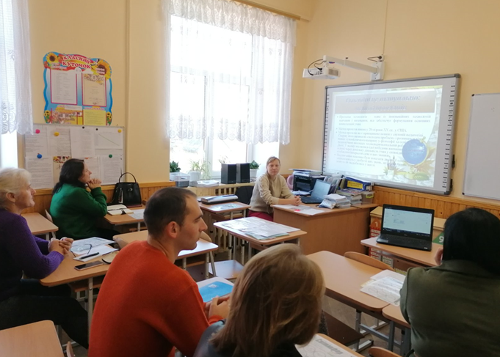
Діяльність територіальних міжшкільних методичних об’єднань.

Slide 5
ТММО учителів початкових класів
Засідання 1 | Засідання 2 | Засідання 3 | Засідання 4
29 вересня 2021 року в Чудейській ТГ на базі Їжівського ліцею відбулося засідання методичної студії для вчителів початкових класів та заступників директорів з НВР закладів загальної середньої освіти на тему «Формувальне оцінювання в початковій школі». Методичну студію провела Одинак Марія Маноліївна, завідувачка науково-методичного центру дошкільної та початкової освіти ІППОЧО. Всього у роботі студії брало участь учителі початкових класів із 7 закладів загальної середньої освіти Чудейської ТГ. | 28 жовтня 2021 року на базі Чудейського ліцею №2 відбулося засідання методичного об’єднання вчителів початкових класів закладів освіти Чудейської ТГ у вигляді тренінгу в онлайн+офлайн-форматі на тему: «Формувальне оцінювання вмінь і компетентностей учнів: інструменти і методика їх використання» | 17 грудня 2021 року на базі Буденецької гімназії ім. Г. Бостан було проведено МО вчителів початкових класів Чудейської ТГ разом із вчителями середніх класів на тему: «Освітня гейміфікація в контексті Нової української школи». | 29 квітня 2022 року у відділі освіти Чудейської ТГ відбулася презентація методичного посібника «Оцінювання навчальних досягнень учнів 1-4 класів Нової української школи, для яких українська мова є не рідною» авторами якого є вчителі початкових класів Буденецької гімназії ім. Г. Бостан.

Slide 6
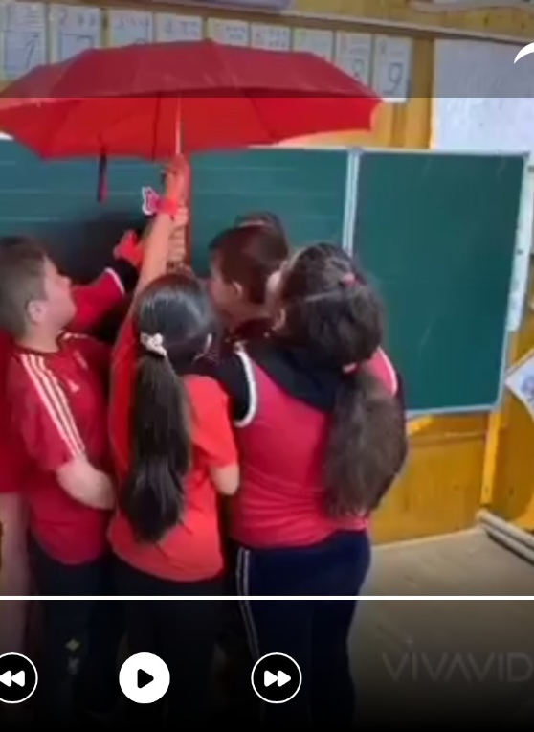
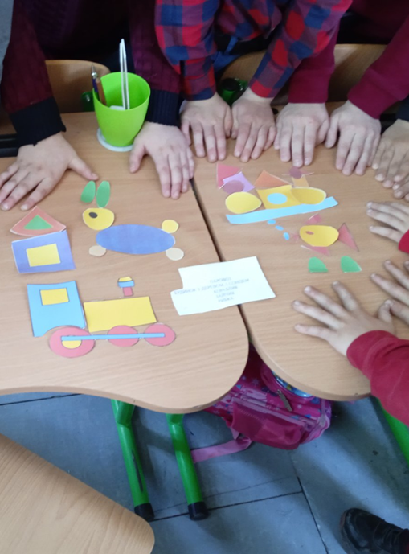
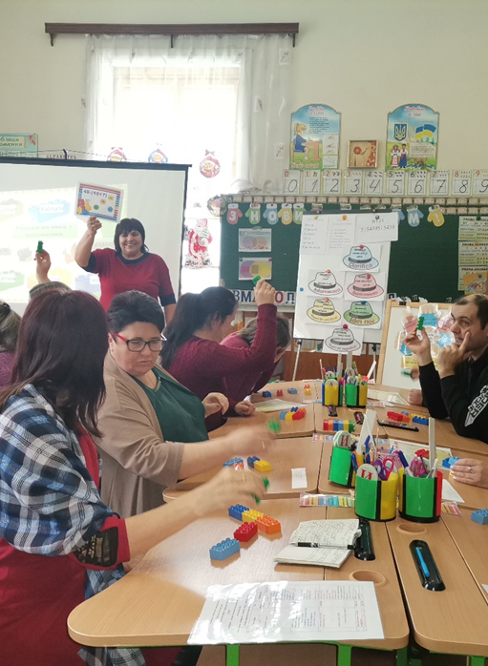
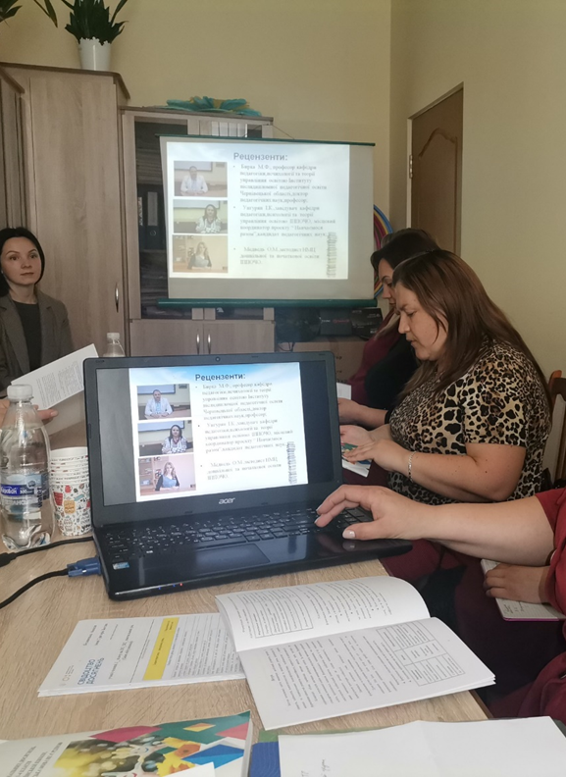
З 21 по 25 лютого у Чудейській ТГ було проведено Тиждень початкових класів

Slide 7
ТММО учителів природничого напрямку
Засідання №1 | Засідання №2 | Засідання №3 | Засідання №4
(серпень) на базі Їжівського ліцею Педагогічні обговорення Тема: Розвиток предметно-методичних та професійних компетентностей педагогів як засіб підвищення предметних та ключових компетентностей учнів. | Педагогічна майстерня На базі Чудейського ліцею №1 Тема. Проблема розвитку творчості вчителів та здобувачів освіти в умовах соціалізації особистості | У відділі освіти Чудейської ТГ Порядок денний: 1. Щодо вибору МНП та підручників з природничої освітньої галузі для 5 класу НУШ. 2. Щодо вибору МНП та підручників з здоров’язбережувальної освітньої галузі для 5 класу НУШ. | Засідання № 5 (травень) в режимі онлайн Інформаційна скринька Тема:Підсумки роботи методичного об’єднання природничого циклу за 2021-2022 навчальний рік.

Slide 8
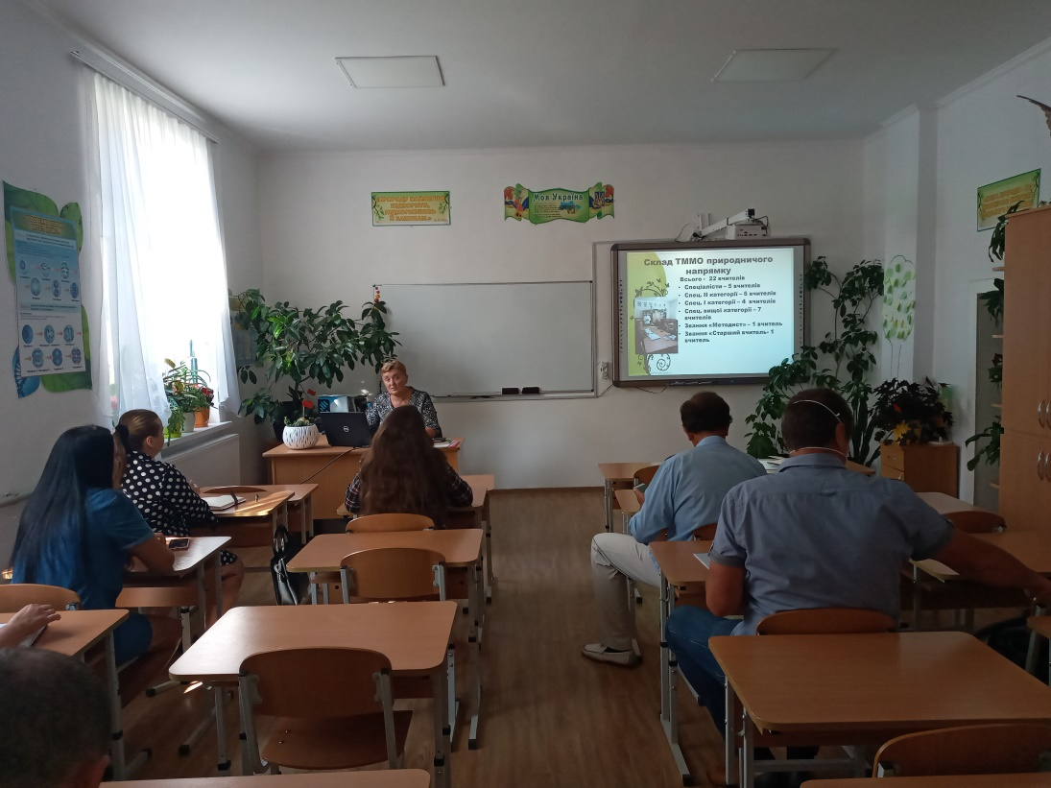
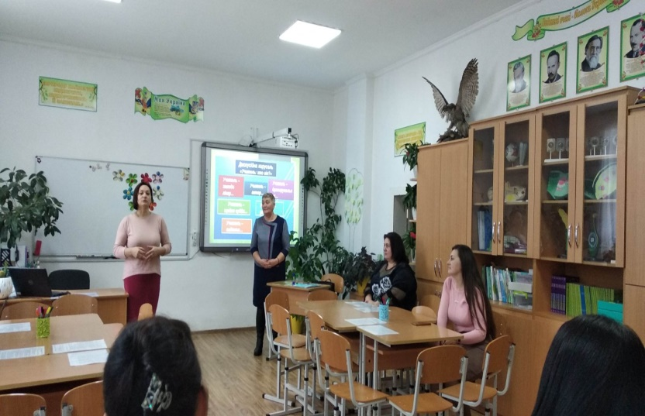
Засідання ТММО в закладах освіти громади

Slide 9
ТММО учителів математичного напрямку
Засідання 1 | Засідання 2 | Засідання 3 | Засідання 4
27 серпня 2021 року На базі Чудейського ліцею №2 Тема: Педагогічні обговорення «Створення оптимального робочого середовища» | 26 жовтня 2021 року На базі Чудейського ліцею №2 Тема: «Оцінювання досягнень здобувачів загальної середньої освіти: сучасні виклики та перспективи» | 08 лютого 2022 р. На базі Їжівської гімназії Тема: Математичні компетентності – одні з найважливіших складових життєвих компетентностей, визначених Державним стандартом базової та повної загальної середньої освіти | 05_квітня 2022 в режимі онлайн Тема: Елементи НУШ в основній школі. (учителі математики, інформатики)

Slide 10
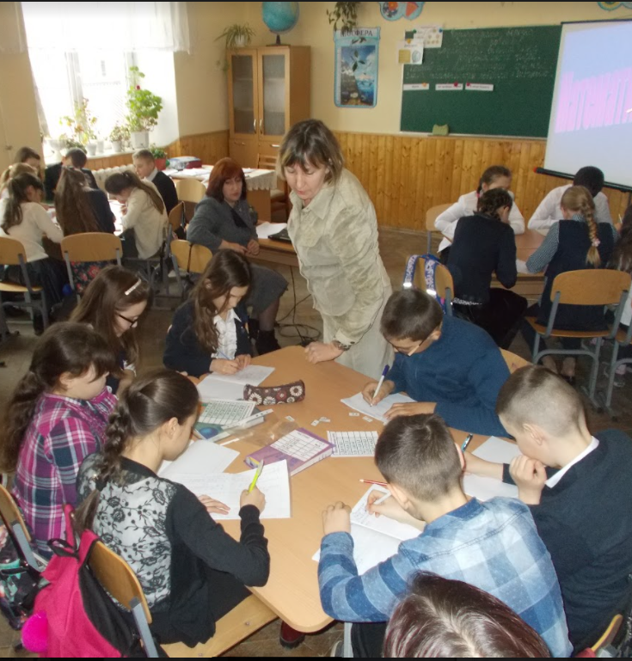
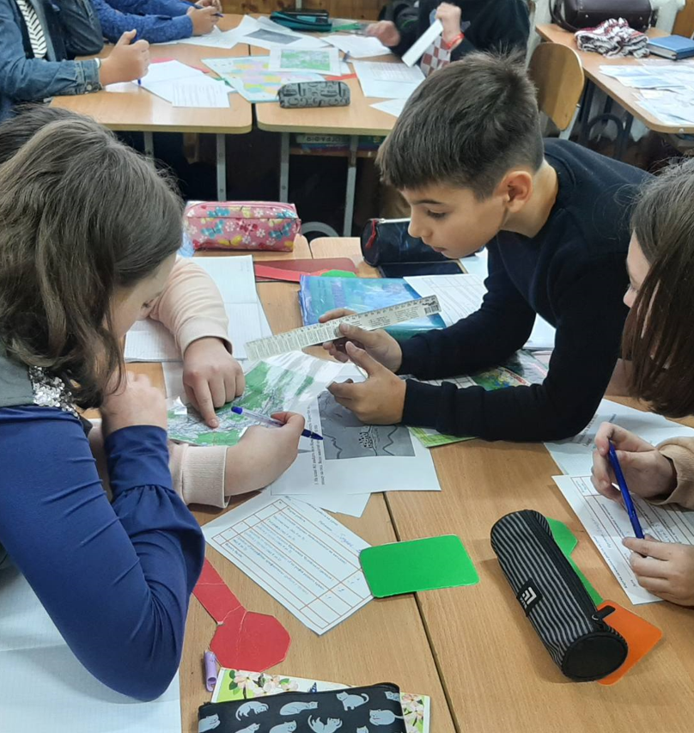
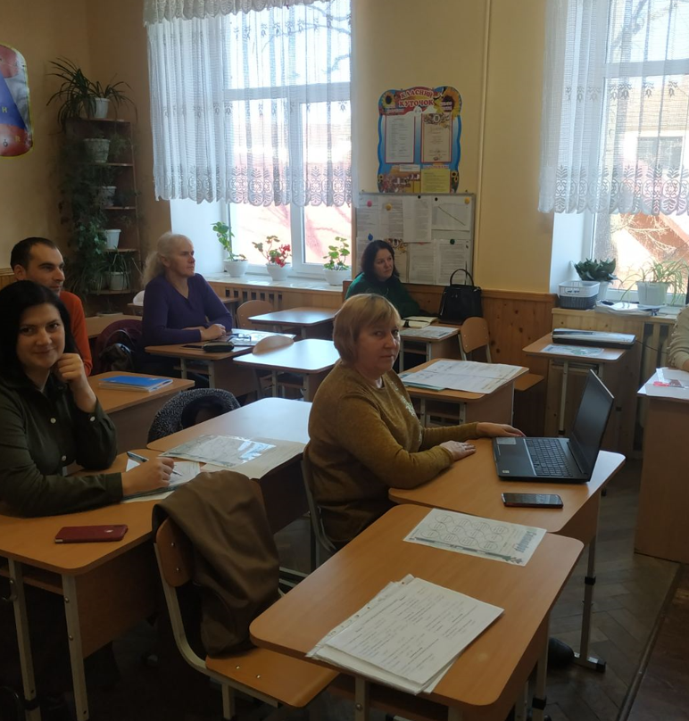
Формування життєвих компетентностей через впровадження інтерактивних технологій на уроках математики

Slide 11
ТММО учителів фізичної культури ,
Захисту України та трудового навчання
Засідання 1 | Засідання 2 | Засідання 3 | Засідання 4
19» серпня -2021 року (Чудейський ліцей №1) Уточнення і корекція навчальних програм, планів. Системи оцінювання навчальних досягнень учнів з предметів. | жовтня 2021р (Їжівський ліцей) Тема: Особливості організації уроків за допомогою здоров’язберігаючих технологій. Круглий стіл: Виховання культури здоров’я учнів-запорука його збереження. | 25» листопада 2021 р. (Чудейський ліцей №2) Тема: Інноваційні форми та методи роботи на уроках фізичної культури та Захисту України. Обговорення та вироблення рекомендацій по втіленню «Державного стандарту базової і повної загальної середньої освіти».Викладання фізичної культури у 5,9 класах на основі вимог «Державного стандарту і повної загальної середньої освіти». | 16 »березня 2022 р. в (режимі онлайн) Тема: Застосування інформаційно-комунікаційних технологій навчання як засіб формування ключових компетентностей на уроках. Формування ключових компетентностей учнів шляхом використання ІКТ на уроках фізичної культури.
Профілактика травматизму на уроках фізичної культури та Захисту України. | Формування мотивації навчання на уроках фізичної культури та Захисту України. | Відкритий урок з фізичної культури на тему «Баскетбол» (Урок в 5-класі). | Дистанційна освіта : Zoom, Meet при викладанні фізичної культури та предмета «Захист України».
Обговорення плану підготовки команд для участі в районних та обласних змаганнях . Підготовка до проведення «Олімпійського тижня». | Роль національно-патріотичного виховання у формуванні духовно морального світогляду школярів. Виховний захід : «Козацькому роду нема переводу» | Робота з обдарованими дітьми. Виховний захід : «Малі Олімпійці». | Контроль фізичного розвитку школярів на уроках фізичної культури та предмета «Захист України».

Slide 12
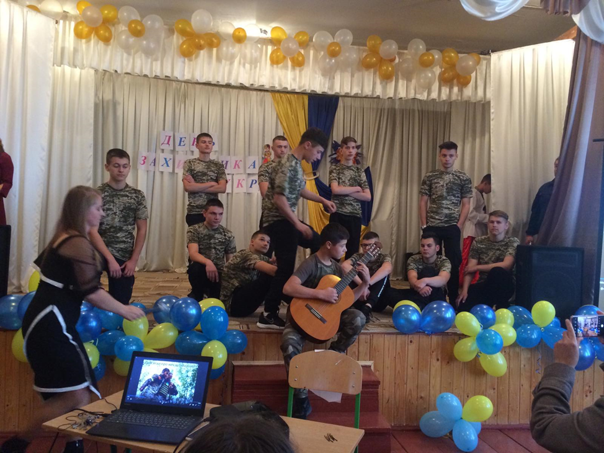
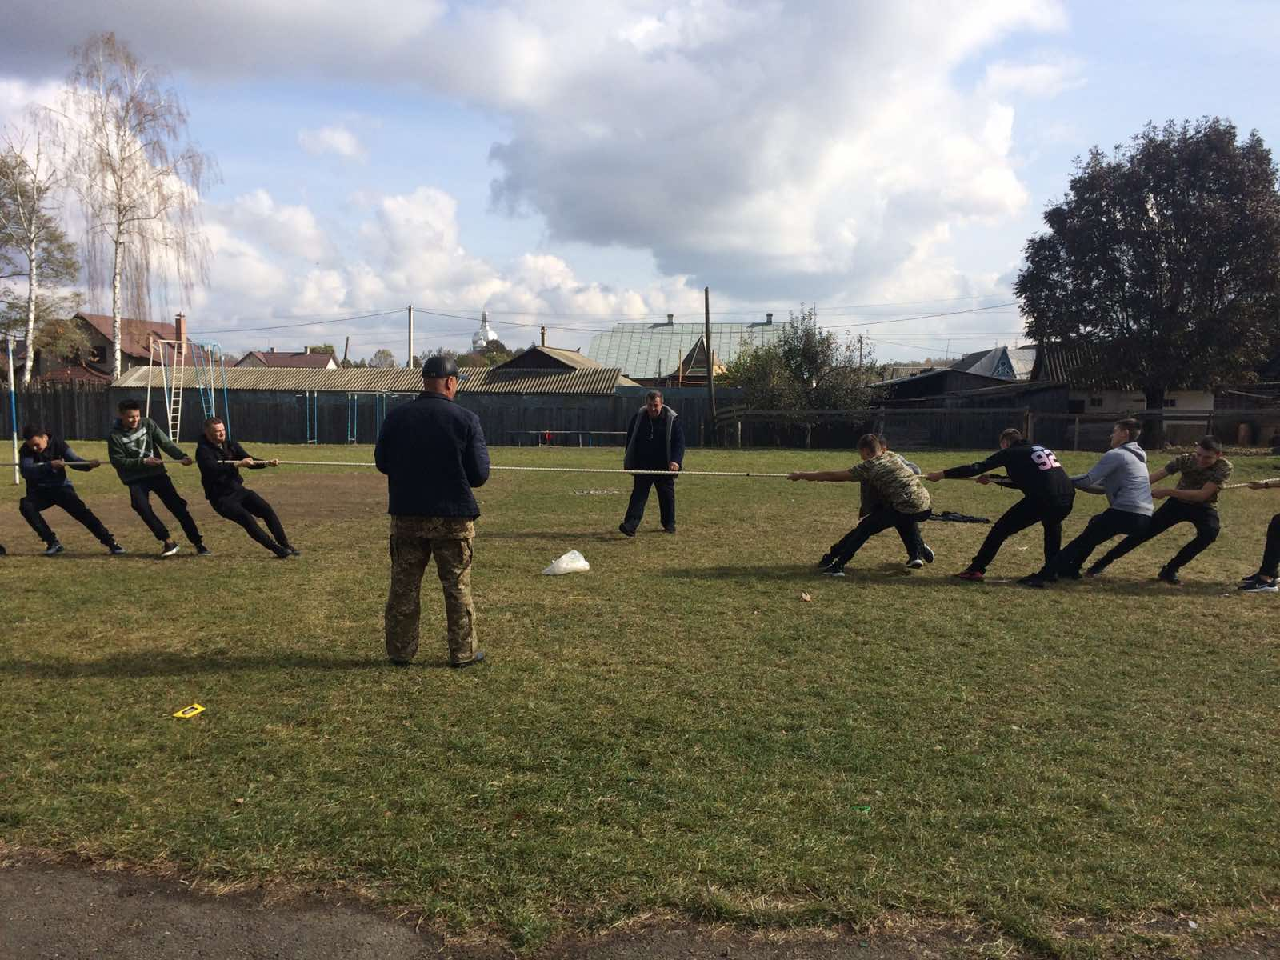
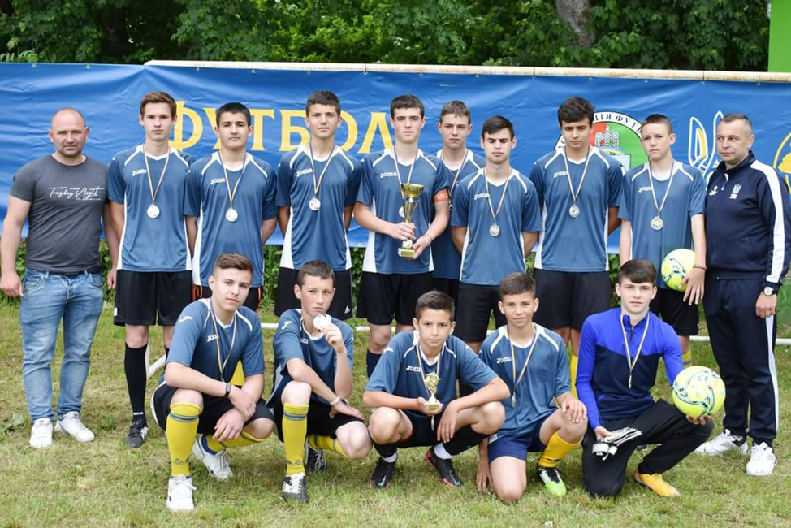
Малі Олімпійці

Slide 13
ТММО учителів румунської мови
Засідання 1 | Засідання 2 | Засідання 3 | Засідання 4
27.08.2021 Круглий стіл на базі Чудейського ліцею №1 Організаційне засідання (серпень). Особливості викладання предметів філологічного напрямку у 2021/2022 н.р. | 22.12.2021 На базі учителів Череської гімназії) Обмін досвідом. Інтегроване засідання учителів історії та рум.мови Виховання духовності учнів на уроках румунської мови та в позаурочний час. ( З досвіду роботи учителів Череської гімназії) | 24.03.2022 Методичний практикум (в режимі онлайн) Формування життєвих компетентностей учнів у процесі вивчення румунської мови та літератури шляхом використання технологій критичного мислення | 22.04.2022 Обмін досвідом (в режимі онлайн) Інноваційні технології навчання у розвитку творчих здібностей учнів на уроках румунської мови та літератури»

Slide 14
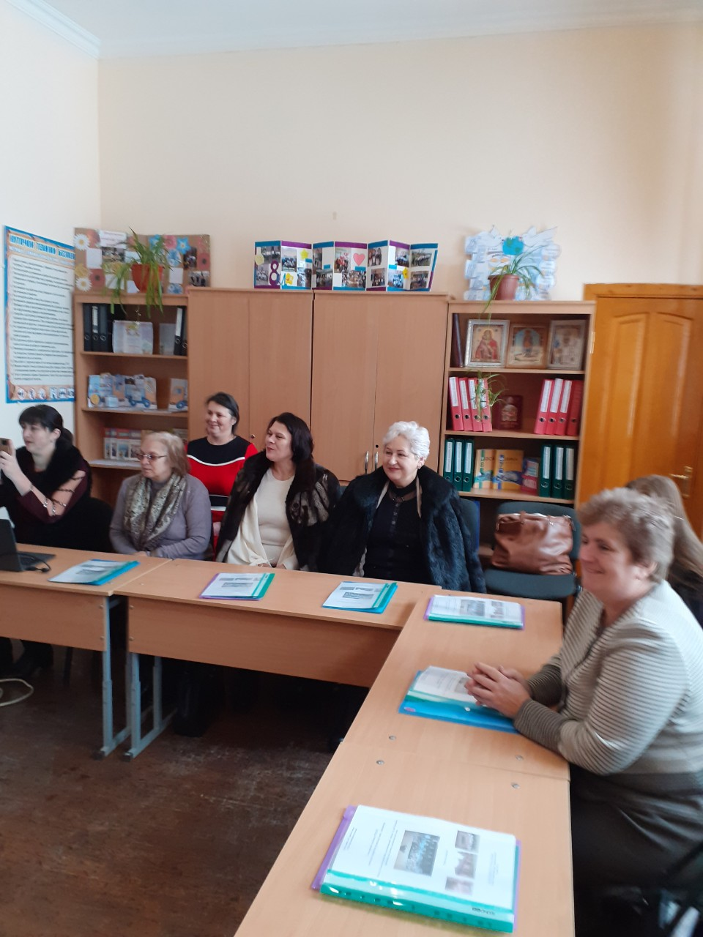
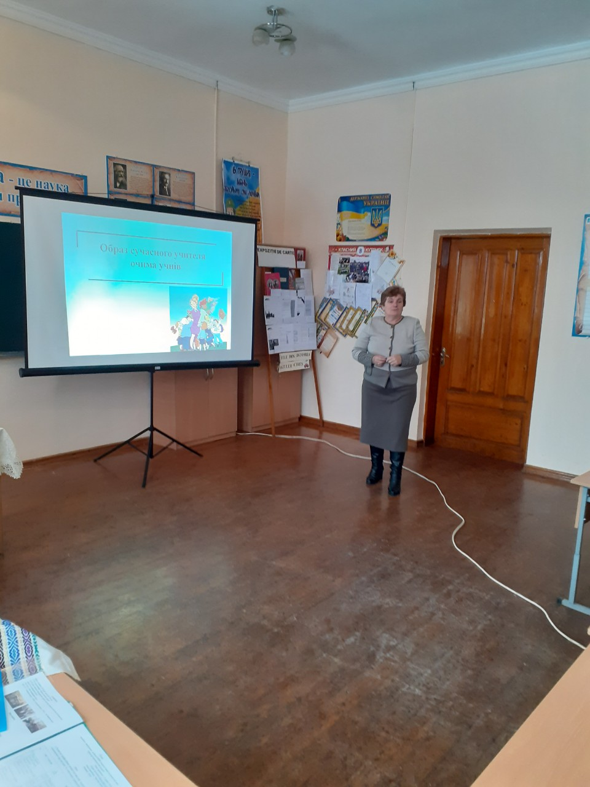
Як ми працюємо…

Slide 15
ТММО учителів іноземної мови
Засідання 1 | Засідання 2 | Засідання 3 | Засідання 4
27.08.2021 Круглий стіл Організаційне засідання на базі Чудейського ліцею №1 (серпень). Особливості викладання іноземної мови у 2021/2022 н.р. | 15.12.2021 Обмін досвідом (в режимі онлайн) Педагогічні знахідки вчителів . Робота з обдарованими дітьми . | 24.01.2022 Круглий стіл (в режимі онлайн) Особливості підготовки учнів до ЗНО з іноземної мови . | 19.04.2022 Методичний діалог (в режимі онлайн) Ярмарок педагогічних ідей . Обговорення проекту плану роботи ТМО на 2022 /2023 н. р.

Slide 16
ТММО учителів історії та правознавства
Засідання 1 | Засідання 2 | Засідання 3 | Засідання 4
27.08.2021 Круглий стіл На базі Чудейського ліцею №1 Організаційне засідання (серпень). Особливості викладання історії та правознавства у 2021/2022н.р. | 22.12.2022 Обмін досвідом На базі Череської гімназії Виховання духовності учнів на уроках румунської мови та в позаурочний час. ( З досвіду роботи учителів Череської гімназії) | 24.03.2022 Відкритий мікрофон (в режимі онлайн) Прийоми організації роботи учнів з текстовими та візуальними історичними джерелами | 28.04.2022 Методичний діалог (в режимі онлайн) Аналітична діяльність учителя історії та правознавства

Slide 17
ТММО учителів учителів художньо-естетичного напрямку
Засідання 1 | Засідання 2 | Робота з обдарованими учнями
27 серпня 2021 на базі Чудейського ліцею №2 Ознайомлення з методичними рекомендаціями та вимогами щодо викладання предметів освітньої галузі «Мистецтво» у 2021/2022 навчальному році. Опрацювання пояснювальних записок до програм Анкетування вчителів Стимулювання творчої активності учнів на уроках художньо-естетичного напрямку | 26 листопада 2021 (у відділі освіти Чудейської ТГ) Ділова гра для педагогів з елементами тренінгу «Використання ігрових технологій на уроках освітньої галузі «Мистецтво» | Робота з обдарованими учнями 1.Участь в обласному етапі - виставки –конкурсу «Новорічна композиція» грудень 2021 2. Участь в обласному етапі виставки-конкурсу «Галерея мистецтв» - травень 2022

Slide 18
ТММО учителів учителів географії
Засідання 1 | Засідання 2 | Засідання 3
27 серпня 2021 На базі Чудейського ліцею №2 Ознайомлення з методичними рекомендаціями та вимогами щодо організації освітнього процесу з географії у 2020/2021 навчальному році. Опрацювання пояснювальних записок до програм Анкетування вчителів Змішане та дистанційне навчання – як спосіб доступу до якісної освіти | 15 листопада 2021 На базі Чудейського ліцею №2 Відвідування інтегрованого відкритого уроку з географії та математики для учнів 6 класу Тема: «Масштаб і його практичне використання». (вчитель географії Іванович Н.Б. та вчитель математики Биндю Н.В.) | 4 лютого 2022 (В режимі онлайн) Педагогічний тренінг «Інноваційні підходи до організації домашньої самостійної роботи здобувачів освіти в умовах змішаного навчання»

Slide 19
ТММО заступників директорів шкіл з виховної роботи, та педагогів-організаторів
Засідання 1 | Засідання 2 | Робота з обдарованими учнями
27 серпня 2021 (На базі Чудейського ліцею №2) Педагогічні технології як засіб формування виховної системи школи. Впровадження програми « Основні орієнтири виховання учнів 1 – 11 класів»у виховний процес навчальних закладів. Змішане та дистанційне навчання – як спосіб доступу до якісної освіти | 8 жовтня 2021 (відділ освіти Чудейської ТГ) Тренінгове заняття на тему «Як розвинути в дітях толерантність» | Розвиток творчих здібностей учнів в системі виховної роботи шкіл: (в режимі онлайн) Привітання до дня вчителя педагогів громади- жовтень 2.Заходи до Міжнародного дня волонтера – листопад 3. Заходи до відзначення «70-річчя з дня народження Назарія Яремчука» -грудень 4.Проведення виставки –конкурсу «Новорічна композиція» та участь в обласному етапі – грудень 5. Відзначення Дня Єднання в ЗЗСО Чудейської ТГ – лютий 6. Проведення І етапу Всеукраïнського фестивалю дитячоï та юнацькоï творчостi «Чистi роси» серед ЗЗСО Чудейської ТГ (номінація – театральне мистецтво) та участь в обласному етапі - травень 7. Проведення І етапу виставки-конкурсу «Галерея мистецтв» та участь в обласному етапі – травень

Slide 20
ТММО практичних психологів
Засідання 1 | Засідання 2 | Засідання 3 | Засідання 4
26 серпня 2021 р (відділ освіти Чудейської ТГ) Стратегічні орієнтири діяльності психологічної служби в умовах трансформаційних змін освітньої галузі | 29 жовтня 2021 р. На базі Чудейського ліцею №2 Психолого-педагогічний семінар-практикум «Роль позитивних емоцій в самоактуалізації особистості» | 23 лютого 2022 р. (відділ освіти Чудейської ТГ) Практичний калейдоскоп майстер-клас практичних вправ та технік з досвіду роботи | 10 травня 2022 р (в режимі онлайн) Система роботи працівників психологічної служби дистанційно. Використання онлайн діагностування в роботі практичних психологів. Підведення підсумків роботи та аналіз діяльності за 2021-2022 н. р

Slide 21
В період між засіданнями методичного об’єднання проводилось багато методичних заходів за планом сектору практичної психологічної роботи: семінари «Використання технік гештальтпсихології та гештальт-терапії в практичній діяльності психолога», майстер-класи «Техніки і прийоми емоційної саморегуляції. Техніка АВС», «МАК-технології в роботі практичного психолога», практикуми «Арт-терапевтичні методи (асоціативні кульки) та методи лего-конструювання в роботі з учнями»,
«Діти з особливими освітніми потребами», ««Прийоми і техніки в роботі з агресивними та гіперактивними дітьми", тренінги «Підвищення рівня проактивності особистості психолога», «Емоційна стабільність як важлива складова професійної діяльності» та інші заходи.

Slide 22
МО вихователів закладів дошкільної
Засідання 1 | Засідання 2 | Засідання 3 | Засідання 4
26 серпня (відділ освіти Чудейської ТГ) інформаційно - організаційне методичне об’єднання щодо забезпечення на початку навчального року, ознайомлення з наказами МОН, визначення проблемних питань, обговорення та затвердження плану роботи МО. | 04 жовтня 2021 на базі Череського ЗДО «Калина» у молодшій групі було проведено МО на тему: «Казка як засіб соціалізації дітей дошкільного віку». Також вихователі були присутні на осінньо-спортивній розвазі «Ми завжди зі спортом дружимо». | 23 листопада 2021р . Чудейським ЗДО «Веселка» було проведено МО на тему: «Формування основ фінансово – економічної грамотності дошкільників». Вихователі відвідали інтегроване заняття для старших дошкільників з математики та народознавства «Математичний ярмарок». | 24 лютого 2022 р на базі Буденецького ЗДО «Берізка» відбулося МО вихователів на тему: «Гра як провідна діяльність та форма організації життя дошкільників». Було проведено заняття з трудового навчання у молодшій групі «Мандрівка в чарівний ліс» та заняття у старшій групі «Праця звеличує людину» де були використанні різні ігрові елементи навчання.

Slide 23
Засідання науково-методичної ради
Засідання 1 | Засідання 2 | Засідання 3 | Засідання 4
27 серпня 2021 р Тема: Освітня і самоосвітня діяльність учителя в контексті розвитку його інноваційного потенціалу у контексті НУШ | 10 жовтня 2021 р. Тема. Інноваційні підходи в організації професійного зростання педагогів. | 15 лютого 2022 р. Тема: Педагогічне портфоліо,професійна платформа вчителя, інноваційність та готовність до змін. | 17 травня 2022 р. Інноваційна модель школи
Про організацію науково-методичної роботи з педагогічними кадрами у 2021-2022 навчальному році. | Про підсумки проведення ІІ етапу Всеукраїнських учнівських олімпіад з базових дисциплін та підготовка до ІІІ етапу. | Аналіз, самооцінка та корекція власної педагогічної діяльності вчителя як результат підвищення кваліфікації. (Творчі звіти) | Шляхи вдосконалення роботи вчителів щодо підвищення ефективності в набутті учнями міцних знань, освітніх компетенцій. Обговорення рекомендацій щодо поліпшення якості освіти громади.
Внесення пропозицій щодо планування роботи ТММО | ІКТ-супровід уроків . | Палітра педагогічного досвіду. Затвердження відгуків про роботу вчителів, які атестуються | Готовність керівників ТММО до роботи в Новій українській школі.
Круглий стіл. Альтернативні джерела професійного зростання вчителя. | Опрацювання Положення про атестацію педагогічних працівників | Створення методичного банку. | Про подання пропозицій щодо організації методичної роботи у 2022-2023 навчальному році.
Дискусійна зала: «Попит громади на якісну освіту та її роль у функціонуванні шкіл» |  | Система роботи щодо підвищення професійної майстерності педагогів

Slide 24
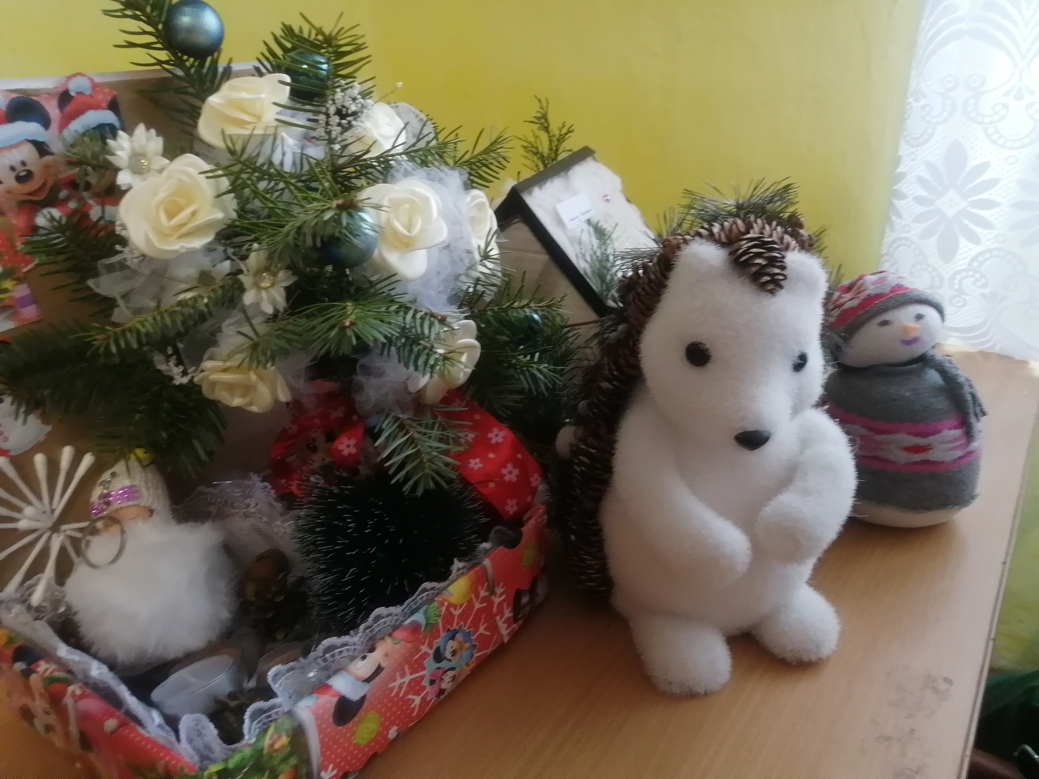
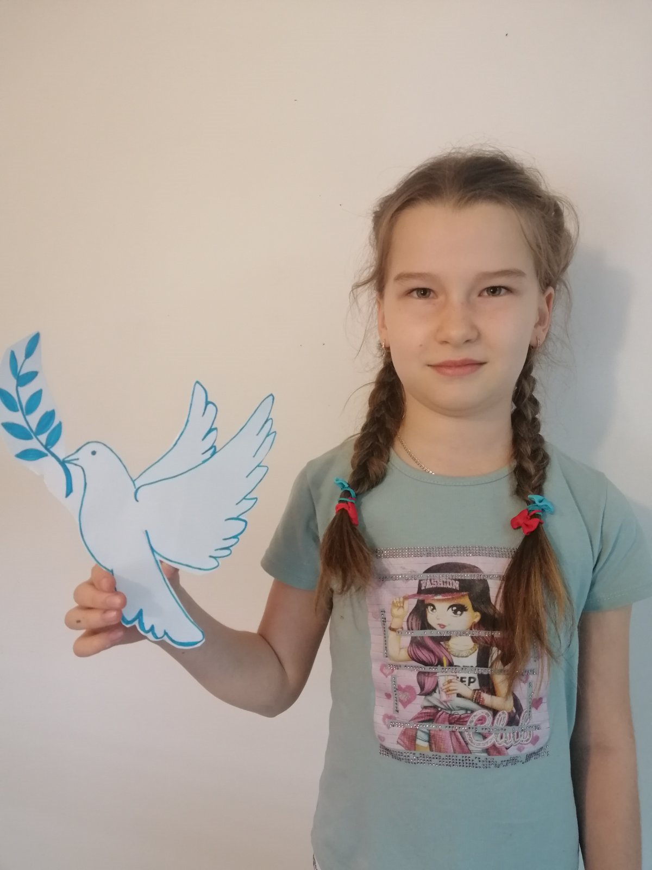
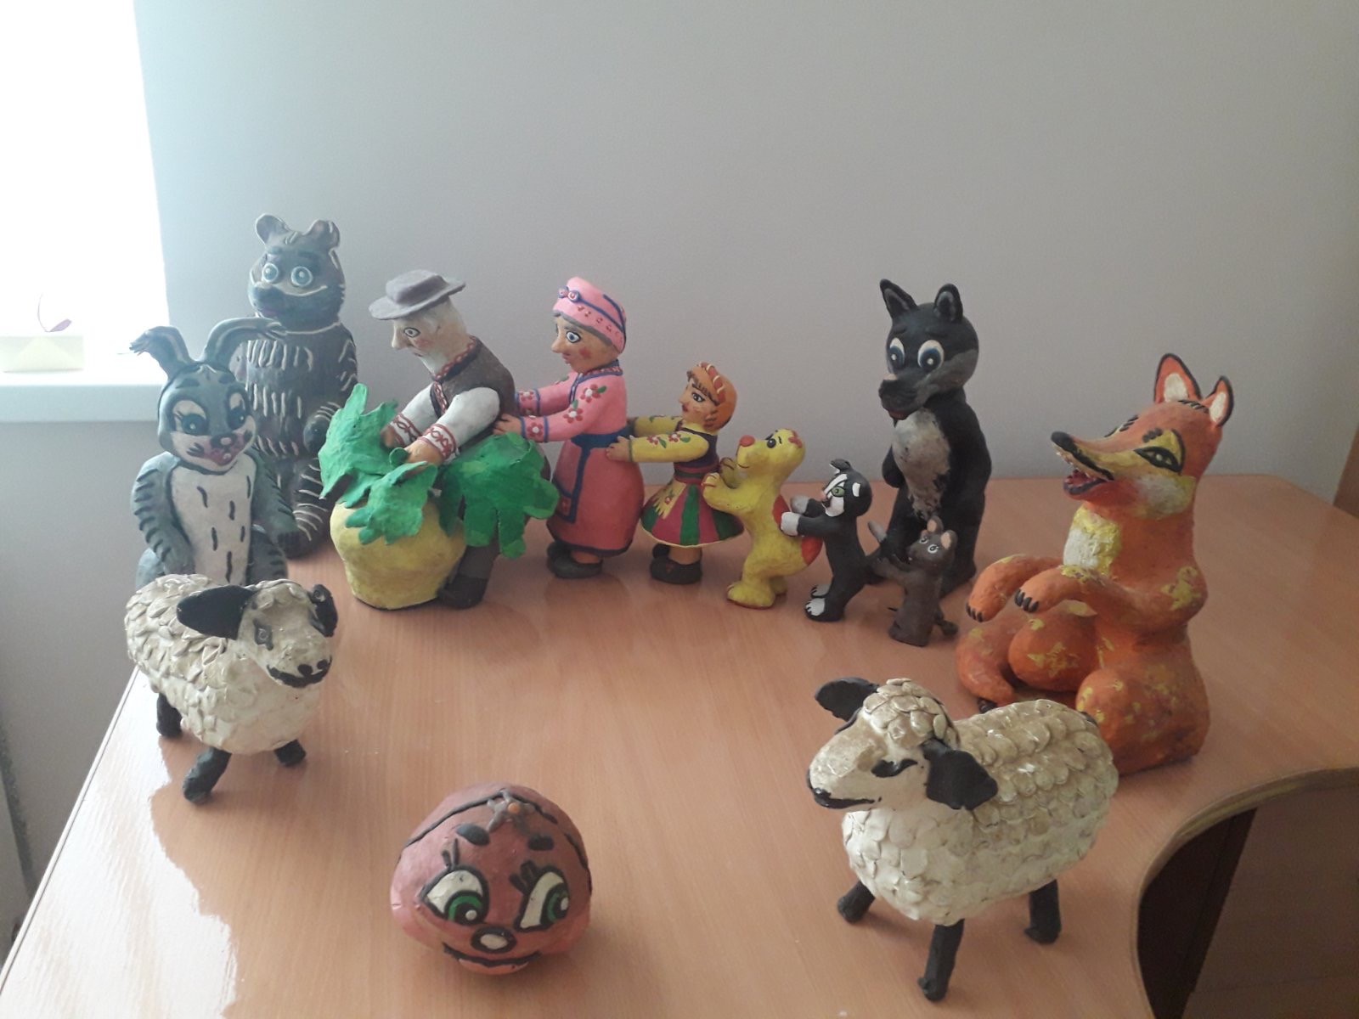
Переможців обласних, всеукраїнських та міжнародних конкурсів серед учнів ЗЗСО Чудейської ТГ
ЗЗСО | Назва конкурсу | Кількість переможців | Отримані місця
Чудейського ліцею №1 | «Птах року» | 1 | ІІІ
 | «Галерея кімнатних рослин» | 1 | ІІ
 | Обласний конкурс «Новорічна композиція» | 2 | ІІ, ІІ

Slide 25
Переможців обласних, всеукраїнських та міжнародних конкурсів серед учнів ЗЗСО Чудейської ТГ
ЗЗСО | Назва конкурсу | Кількість переможців | Отримані місця
Чудейського ліцею №2 | Обласний конкурс «Новорічна композиція» | 3 | І, ІІ, ІІІ
 | «Годівничка», номінація «Літературні твори» |  | І
 | «Годівничка», номінація «Краща годівничка | 1 | І
 | «Годівничка», номінація «Кращий малюнок, поробка» | 1 | ІІ
 | «До чистих джерел» | 1 | ІІІ
 | «Птах року» | 1 | ІІІ
 | «Зоологічна галерея» | 1 | ІІІ
 | Міжнародний конкурс «Winter fest» | 1 | І
 | Міжнародний конкурс «Скарби нації» | 1 | І

Slide 26

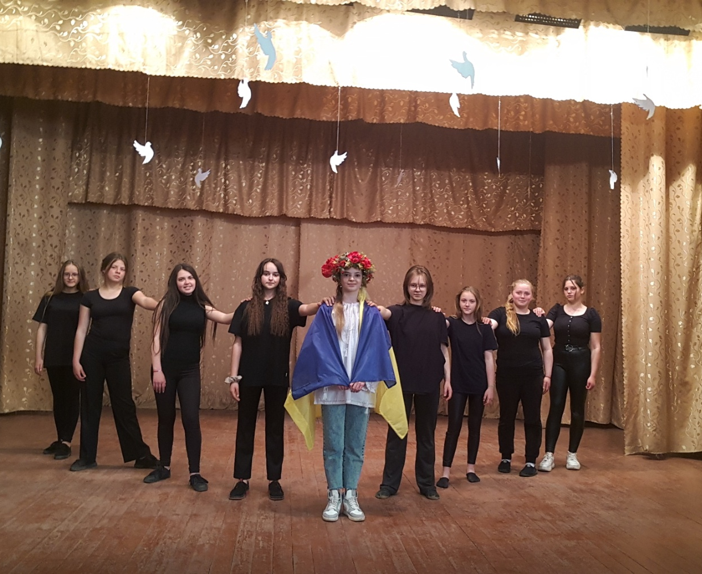
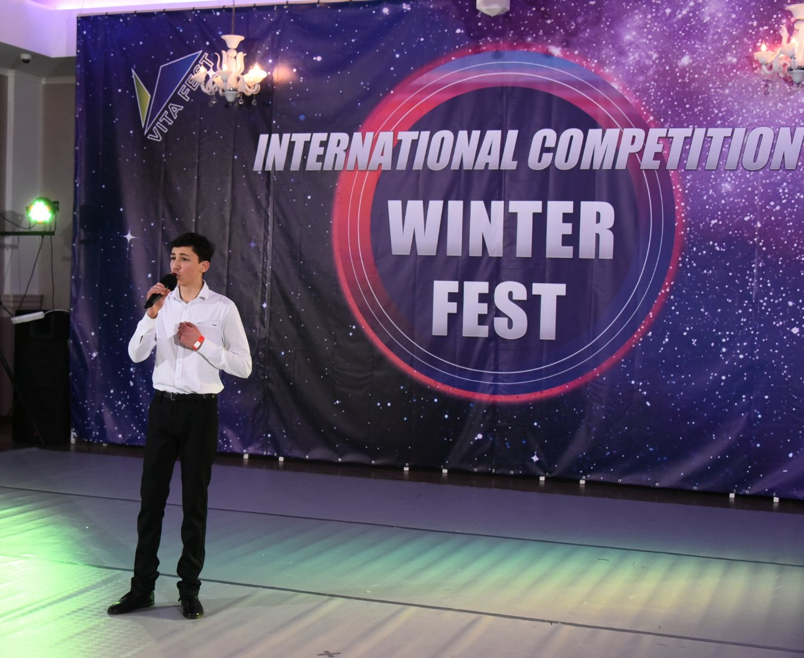
Переможці конкурсів

Slide 27
Переможців обласних, всеукраїнських та міжнародних конкурсів серед учнів ЗЗСО Чудейської ТГ
ЗЗСО | Назва конкурсу | Кількість переможців | Отримані місця
Їжівський ліцей | Обласний конкурс з танцювального спорту м.Чернівці | 1 | ІІІ
 | Обласний конкурс «Юний концентмейстер | 1 | ІІ
 | Обласний конкурс «Новорічна композиція» | 1 | І
 | Обласний конкурс з танцювального спорту м.Чернівці | 1 | ІІ

Slide 28
Переможців обласних, всеукраїнських та міжнародних конкурсів серед учнів ЗЗСО Чудейської ТГ
ЗЗСО | Назва конкурсу | Кількість переможців | Отримані місця
Чудейська гімназія | Міжрегіональний фото, кінофестиваль «ОСІННІ БАРВИ БУКОВИНИ» | 2 | ІІІ,ІІІ
 | Обласний конкурс «Новорічна композиція» | 1 | ІІ
Їжівська гімназія | Мiжнародний двотуровий Фестиваль Мистецт ,,Yula art fest’’ | 2 | ІІ, ІІ
 | обласна виставка-конкурс «Галерея мистецтв» | 1 | ІІ
Черешська гімназія | Обласний конкурс «Новорічна композиція» | 1 | ІІ
Буденецька гімназія | Обласний конкурс «Новорічна композиція» | 1 | І

Slide 30
Робота з обдарованими учнями
(ІІ етап Всеукраїнських учнівських олімпіад)
ЗЗСО Предмет | Чудейський ліцей №1 | Чудейський ліцей №2 | Їжівський ліцей | Чудейська гімназія | Їжівська гімназія | Черешська гімназія | Буденецька гімназія
Історія | 2 | 2 | 0 | 0 | 0 | 0 | 0
Румунська Мова | 3 | 0 | 5 | 1 | 0 | 1 | 0
ІНФОРМАЦІЙНІ ТЕХНОЛОГІЇ | 1 | 0 | 0 | 0 | 0 | 0 | 0
ФРАНЦУЗЬКА МОВА | 3 | 0 | 4 | 0 | 0 | 0 | 0
правознавство | 2 | 1 | 0 | 1 | 0 | 0 | 0
Англійська мова | 0 | 4 | 0 | 0 | 0 | 0 | 0
Трудове навчання | 2 | 3 | 0 | 0 | 0 | 0 | 0
Математика | 1 | 1 | 0 | 0 | 0 | 0 | 0
біологія | 2 | 4 | 2 | 0 | 0 | 1 | 0
УКРАЇНСЬКА мова і література | 3 | 1 | 1 | 0 | 0 | 0 | 0
ЗАРУБІЖНА ЛІТЕРАТУРА | 0 | 4 | 0 | 0 | 0 | 0 | 0
ХІМІЯ | 1 | 0 | 0 | 0 | 0 | 0 | 0
ГЕОГРАФІЯ | 1 | 3 | 0 | 0 | 0 | 0 | 0

Slide 31
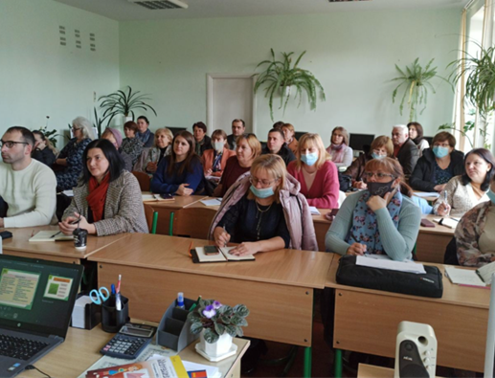
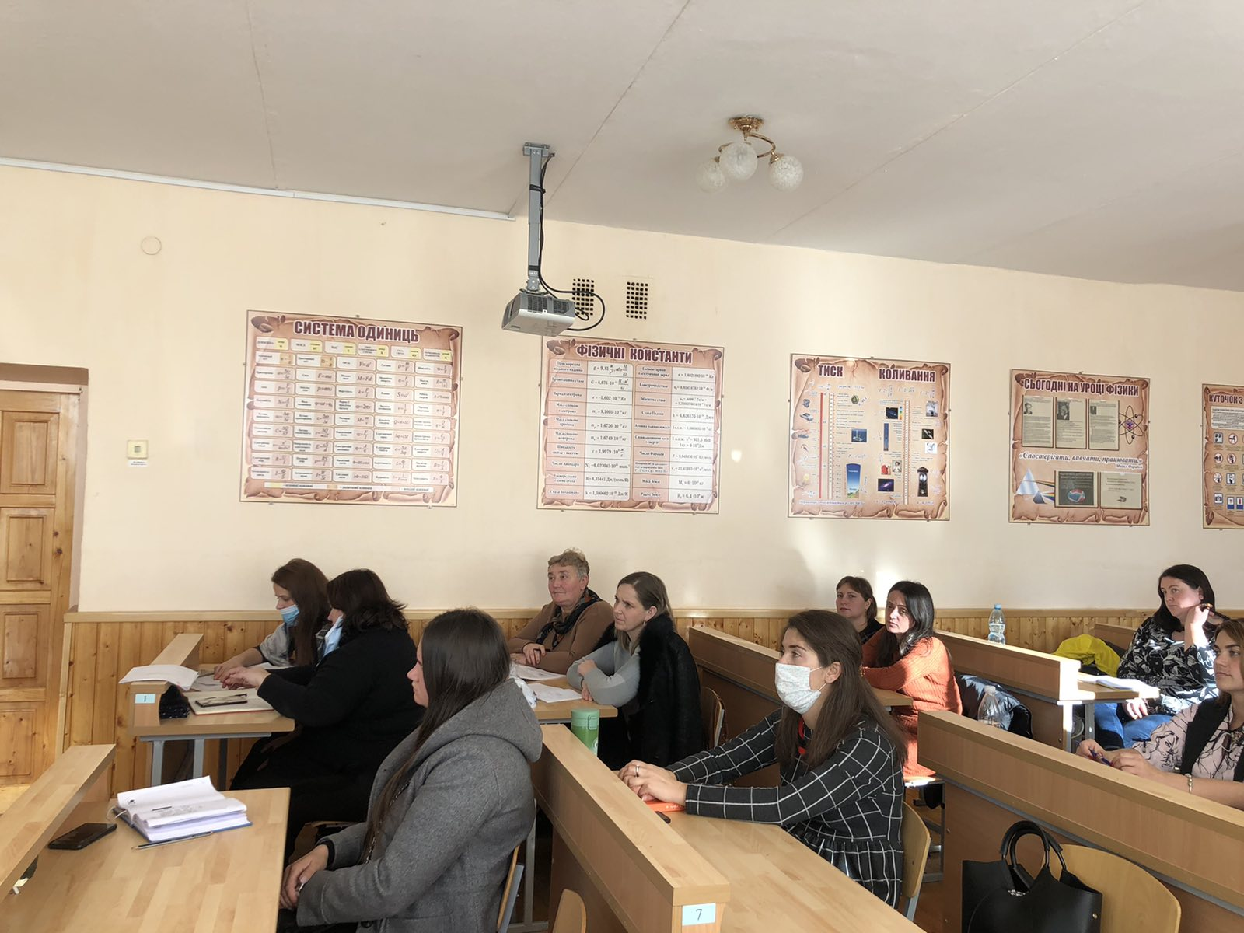
Нова українська школа
Вчителі громади, які будуть викладати в 5-х класах з 1 вересня 2022 року пройшли курси за програмою «Реалізація Державного стандарту базової середньої освіти на засадах концепції «Нової української школи»

Slide 32
Атестація педагогічних працівників
Всього педагогічних працівників | Атестовано у 2022 році |  | Кваліфікаційна категорія «спеціаліст» | «Спеціаліст ІІ категорії» | «Спеціаліст І категорії» | Підтверджено кваліфікаційну категорію «Спеціаліст вищої категорії» | Встановлено кваліфікаційну категорію «Спеціаліст вищої категорії» | Встановлено звання «старший учитель | «Старший вихователь»
 | Кількість | %
220 | 46 | 20,9 | 12 | 6 | 8 | 14 | 6 | 5 | 2

Slide 33
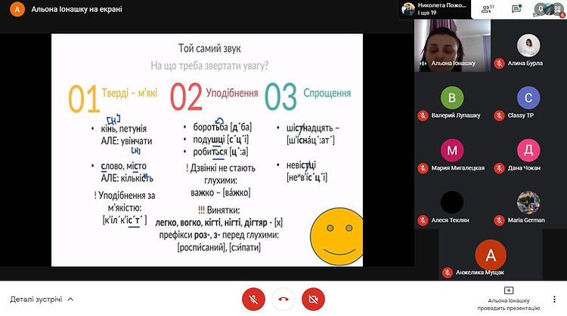
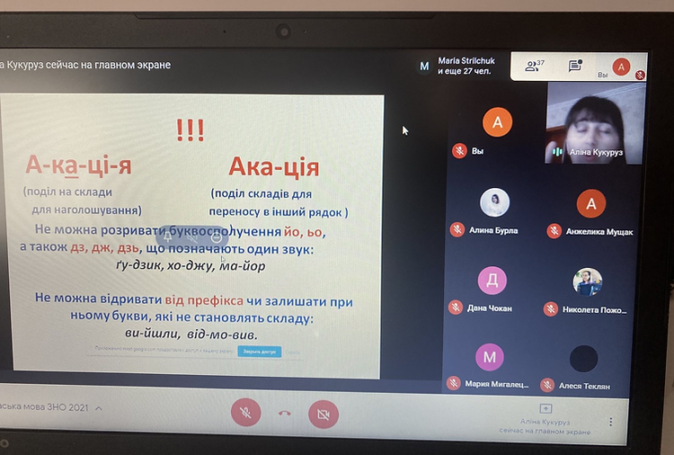
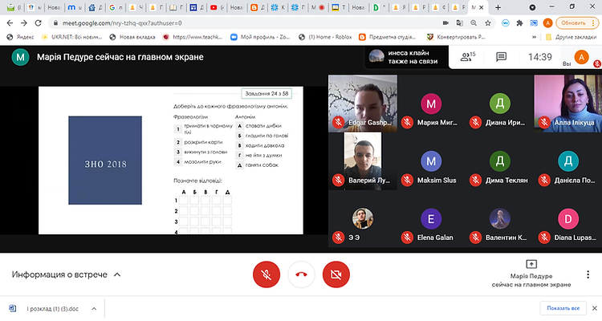
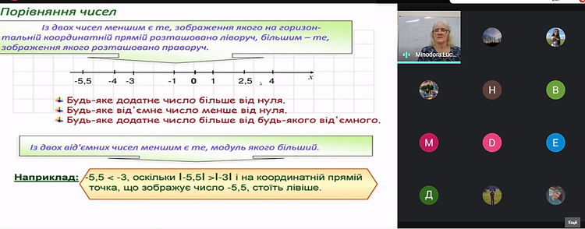
Дистанційне навчання

Slide 34

Всередині нас криються потенційні творчі можливості, й ми повинні працювати щосили, щоб розкрити цей потенціал.
(Мартін Лютер Кінг)

